Slide 1
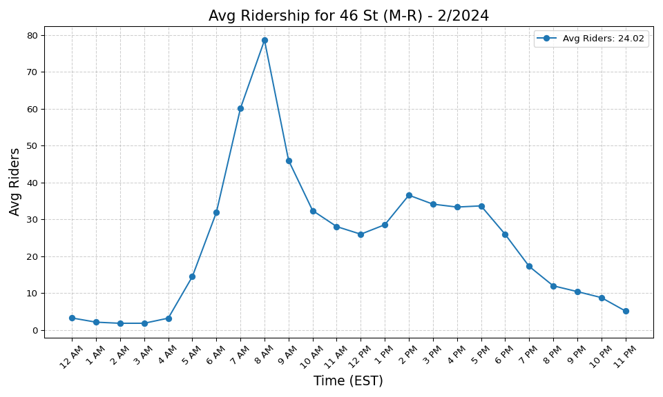
46 St (M-R) - 2/2024

Slide 2
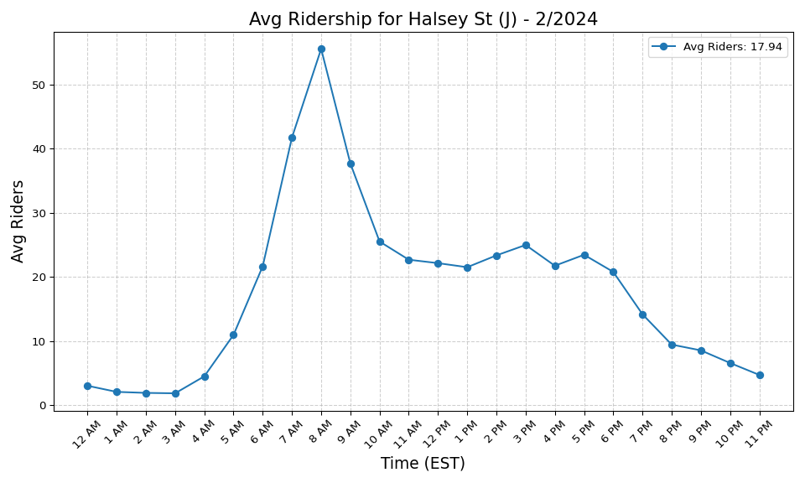
Halsey St (J) - 2/2024

Slide 3
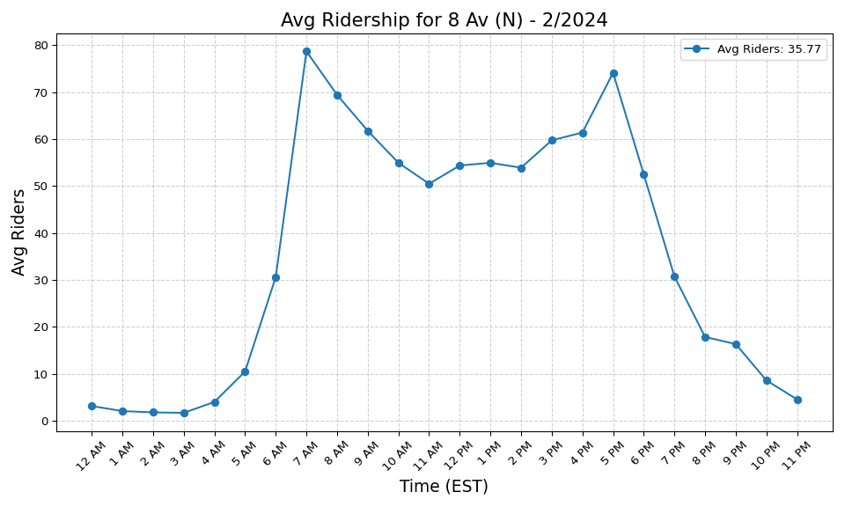
8 Av (N) - 2/2024

Slide 4
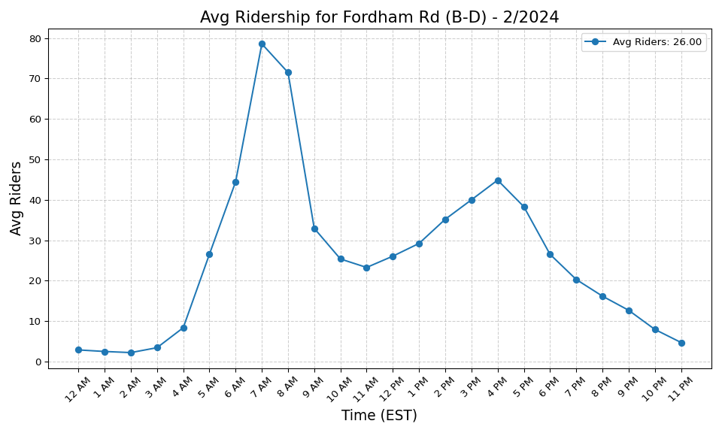
Fordham Rd (B-D) - 2/2024

Slide 5
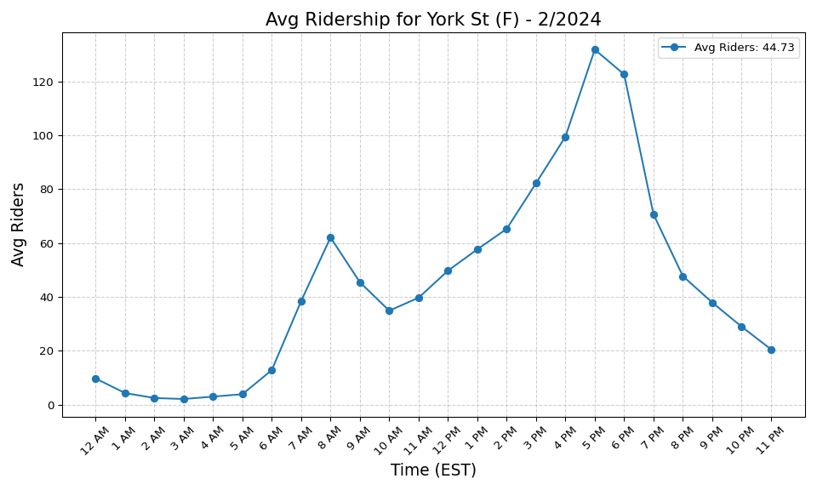
York St (F) - 2/2024

Slide 6
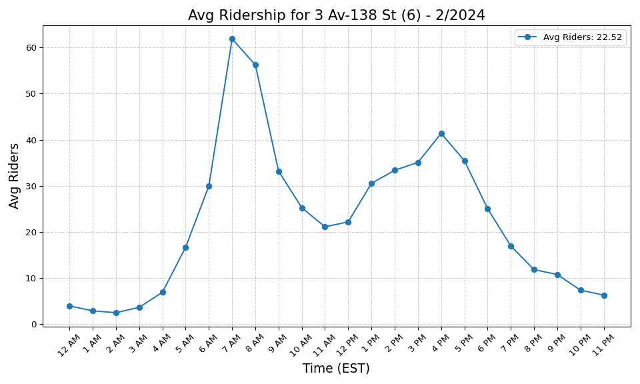
3 Av-138 St (6) - 2/2024

Slide 7
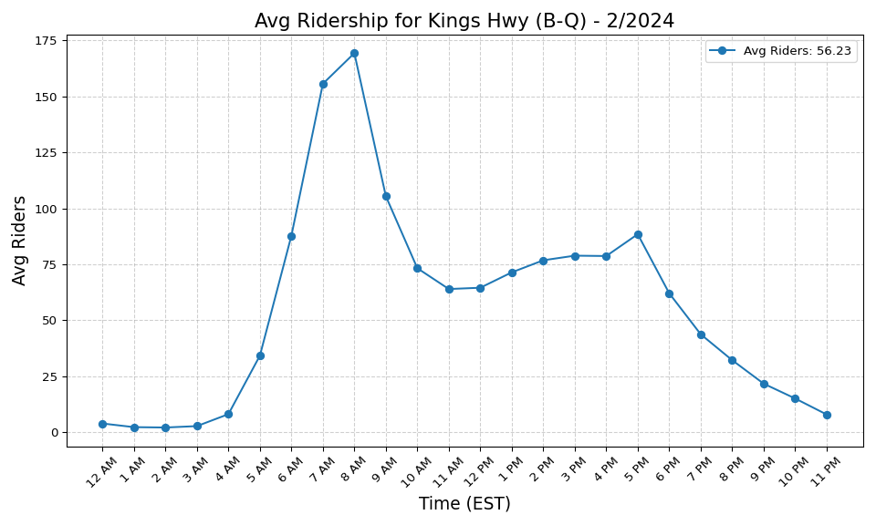
Kings Hwy (B-Q) - 2/2024

Slide 8
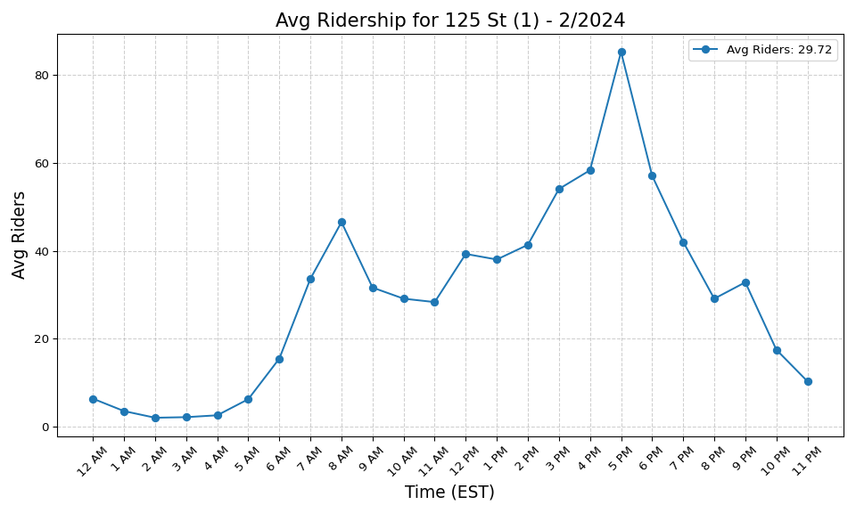
125 St (1) - 2/2024

Slide 9
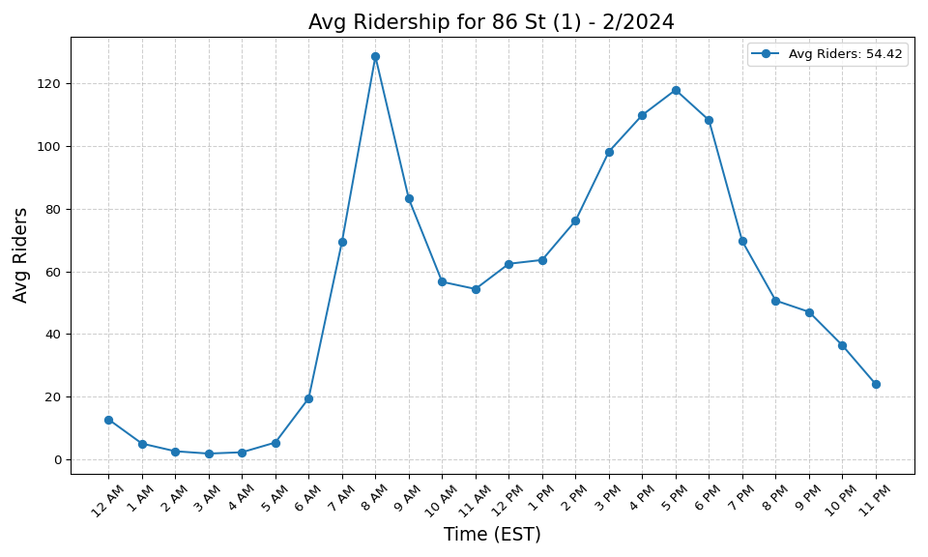
86 St (1) - 2/2024

Slide 10
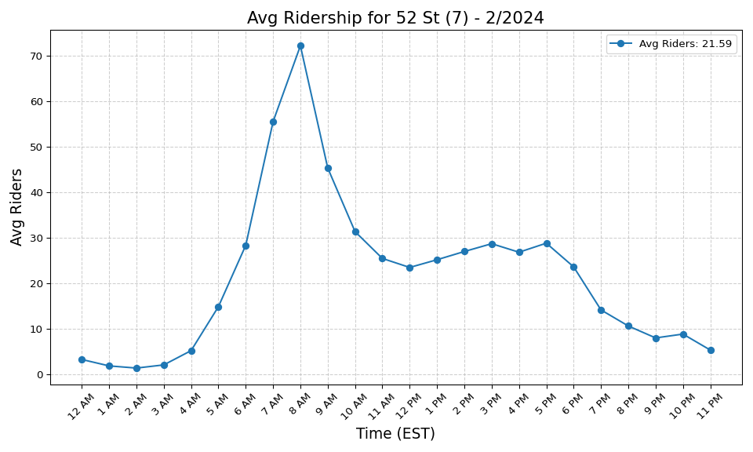
52 St (7) - 2/2024

Slide 11
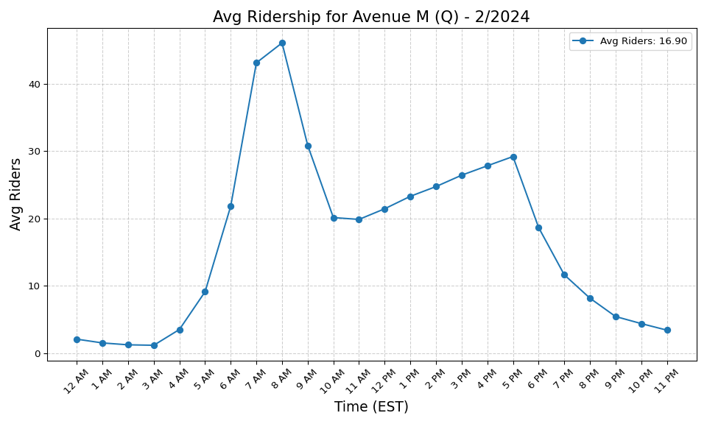
Avenue M (Q) - 2/2024

Slide 12
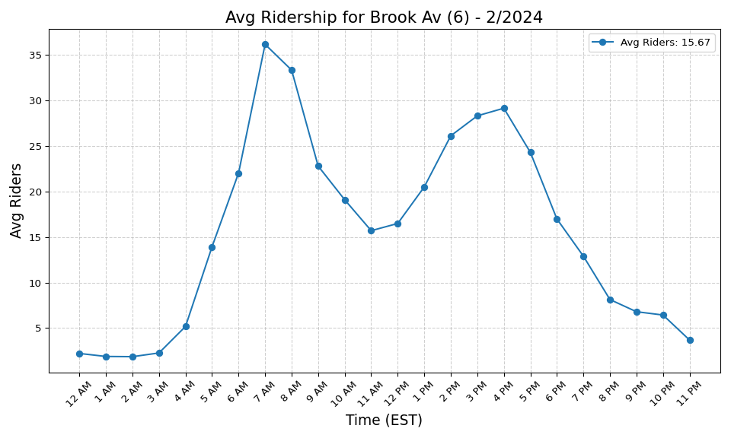
Brook Av (6) - 2/2024

Slide 13
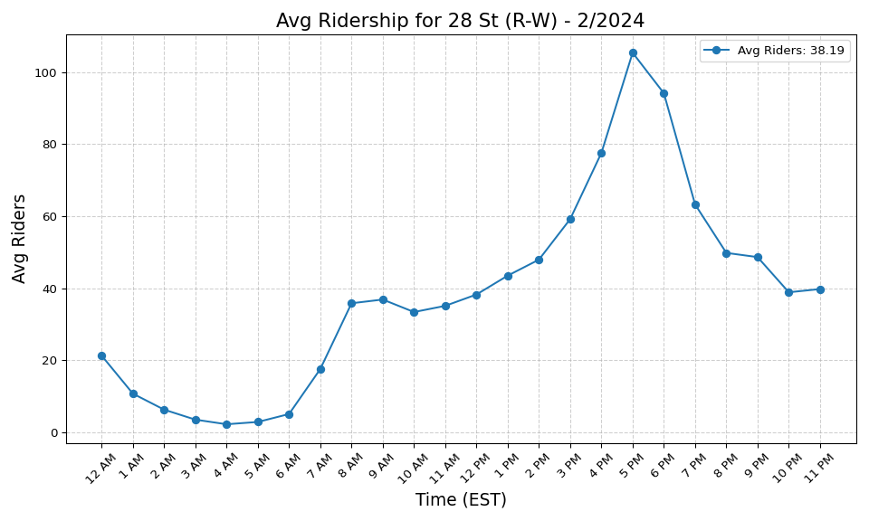
28 St (R-W) - 2/2024

Slide 14
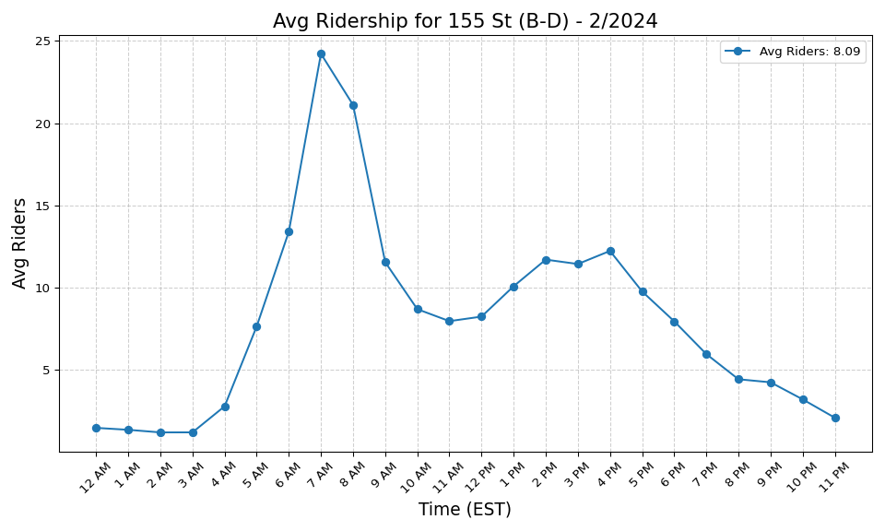
155 St (B-D) - 2/2024

Slide 15
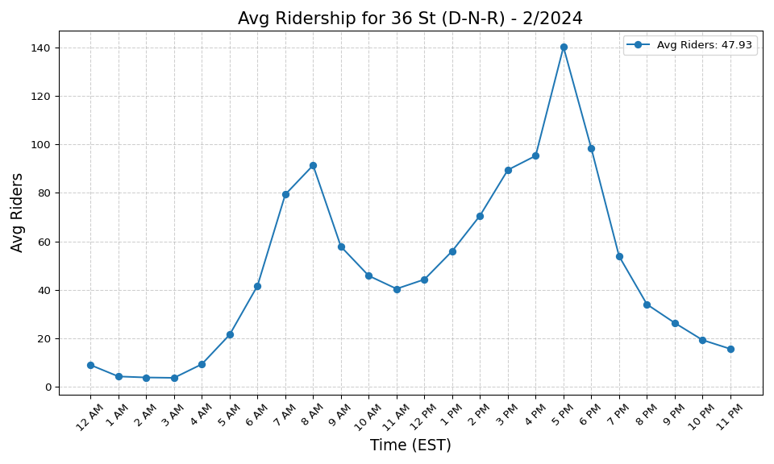
36 St (D-N-R) - 2/2024

Slide 16
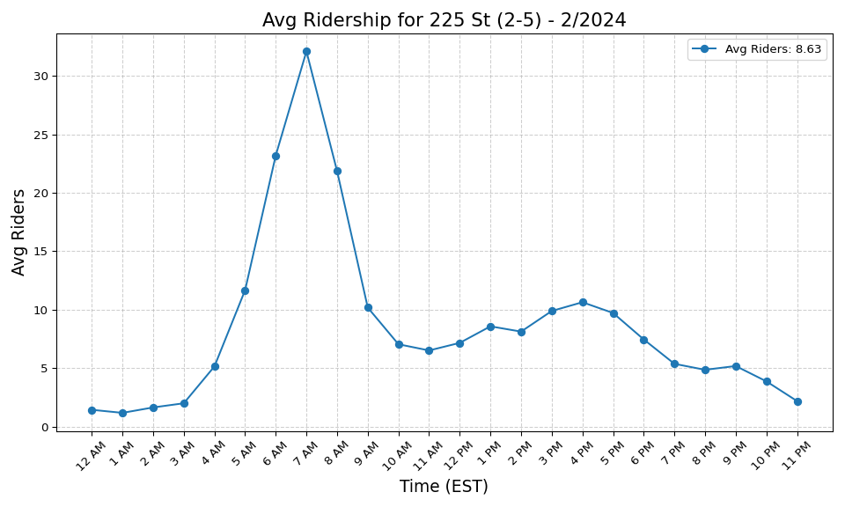
225 St (2-5) - 2/2024

Slide 17
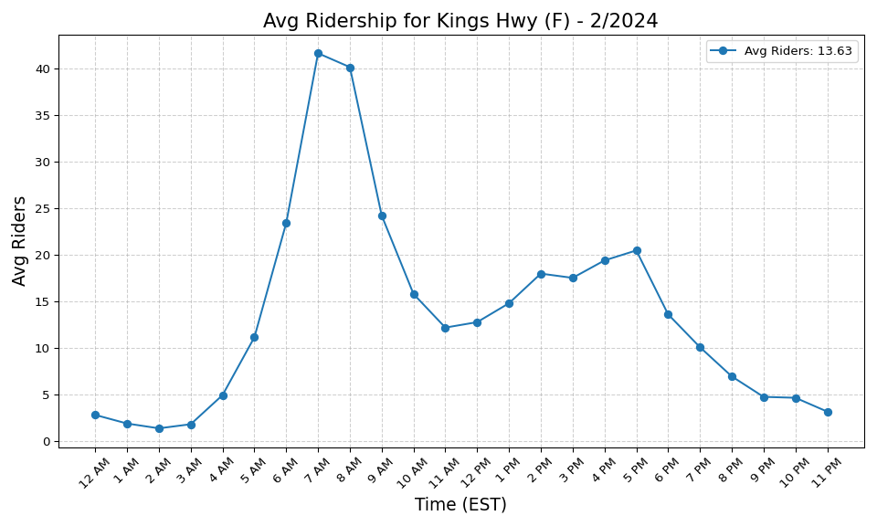
Kings Hwy (F) - 2/2024

Slide 18

167 St (B-D) - 2/2024

Slide 19
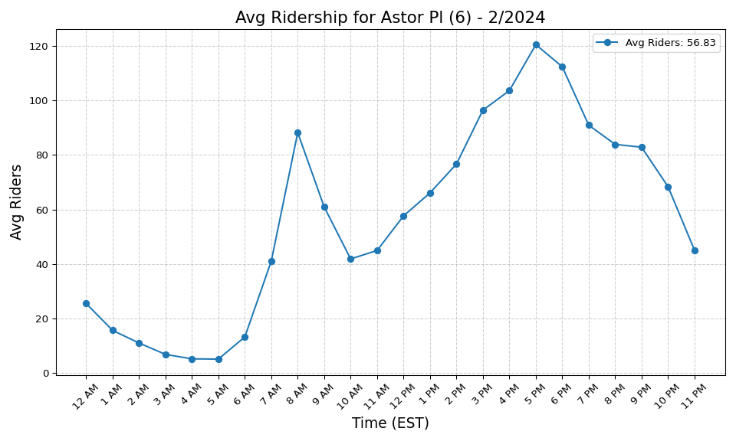
Astor Pl (6) - 2/2024

Slide 20
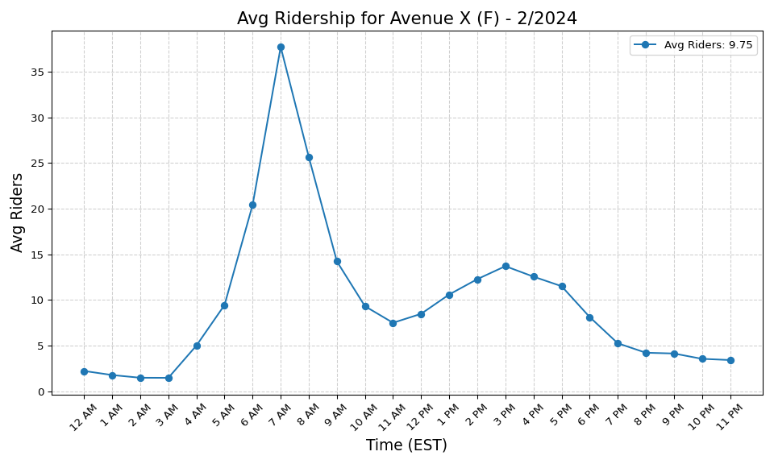
Avenue X (F) - 2/2024

Slide 21
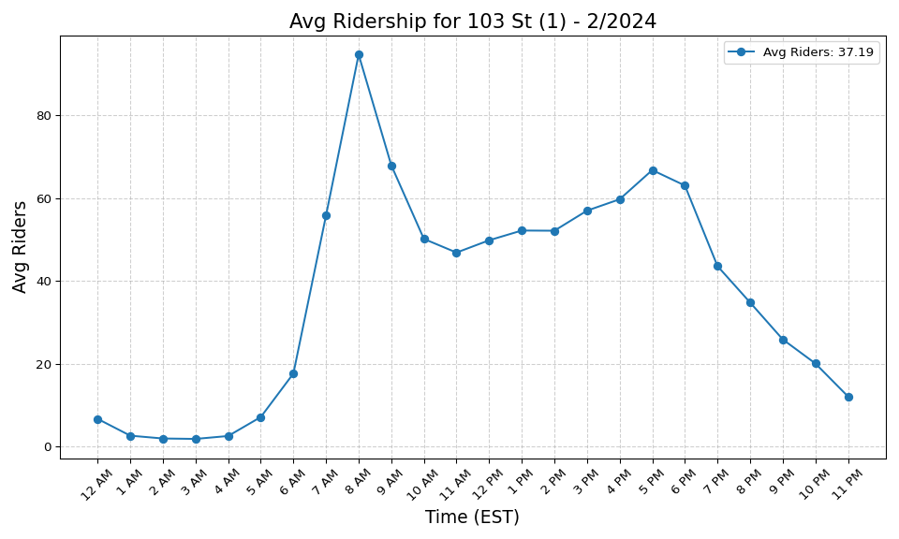
103 St (1) - 2/2024

Slide 22
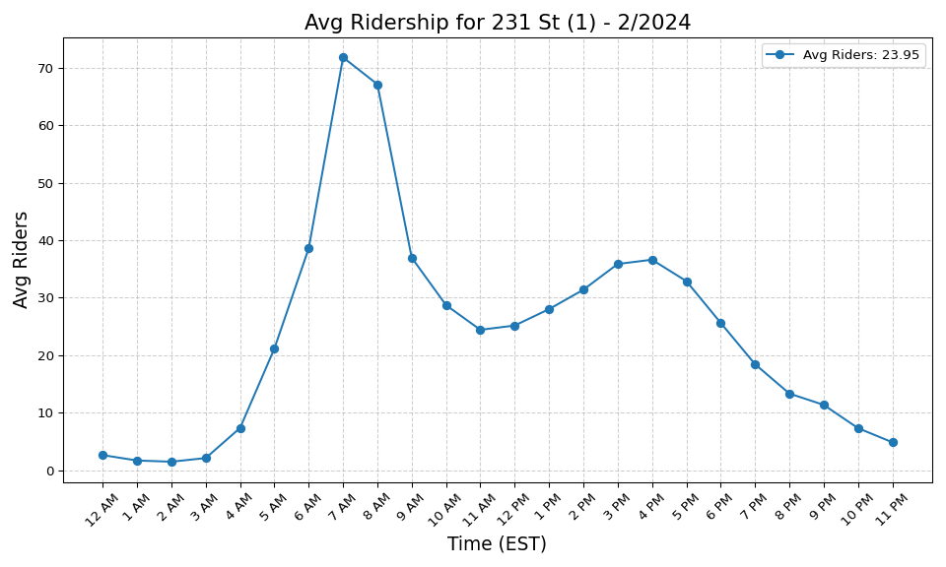
231 St (1) - 2/2024

Slide 23
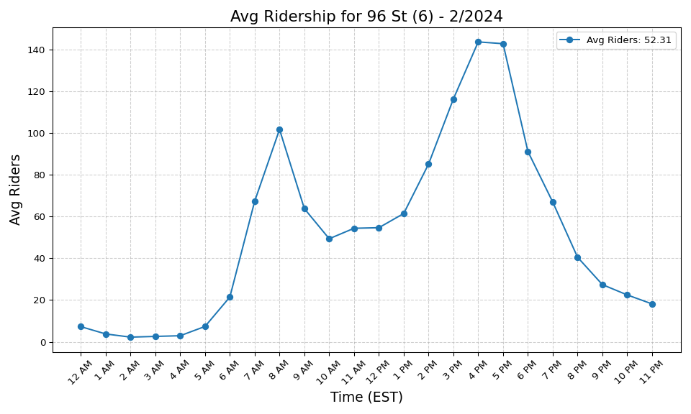
96 St (6) - 2/2024

Slide 24
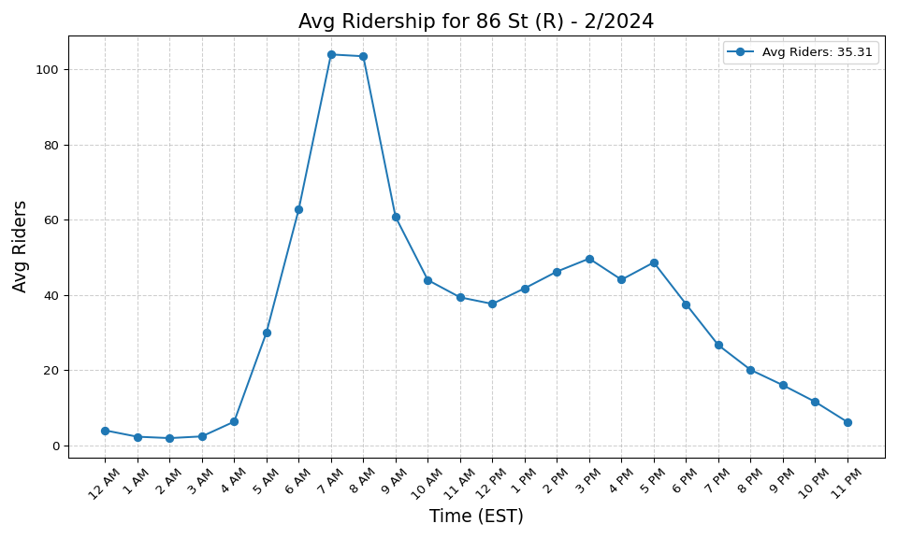
86 St (R) - 2/2024

Slide 25

233 St (2-5) - 2/2024

Slide 26
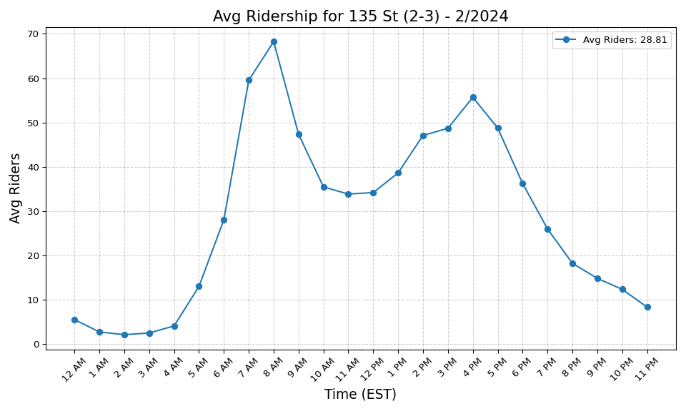
135 St (2-3) - 2/2024

Slide 27

Beach 67 St (A) - 2/2024

Slide 28
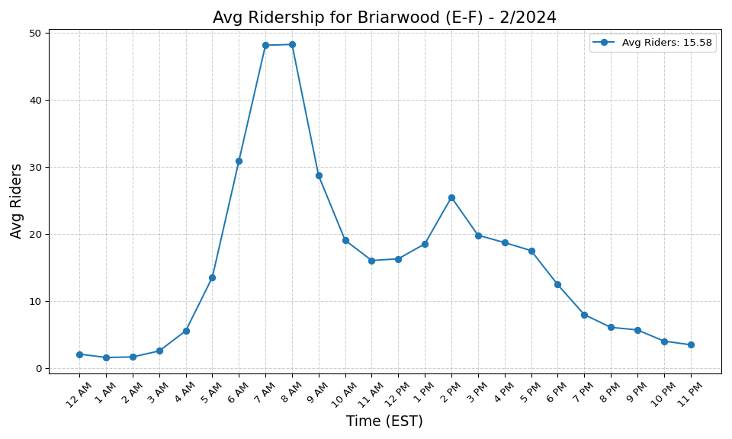
Briarwood (E-F) - 2/2024

Slide 29
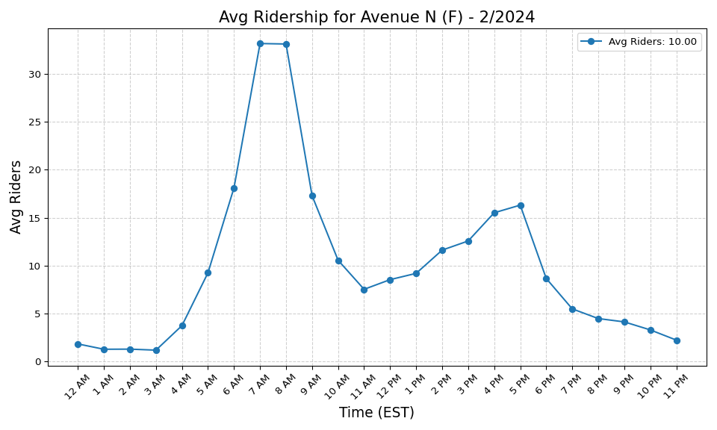
Avenue N (F) - 2/2024

Slide 30
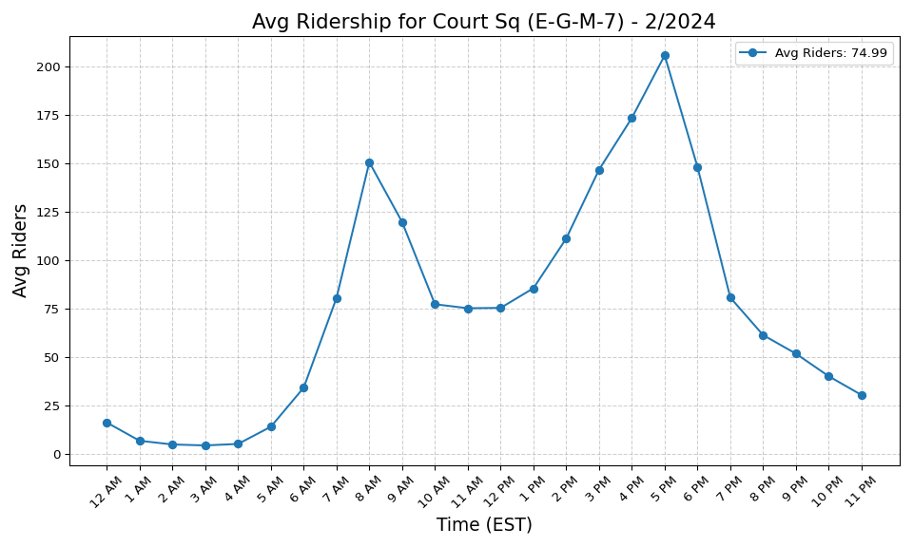
Court Sq (E-G-M-7) - 2/2024

Slide 31
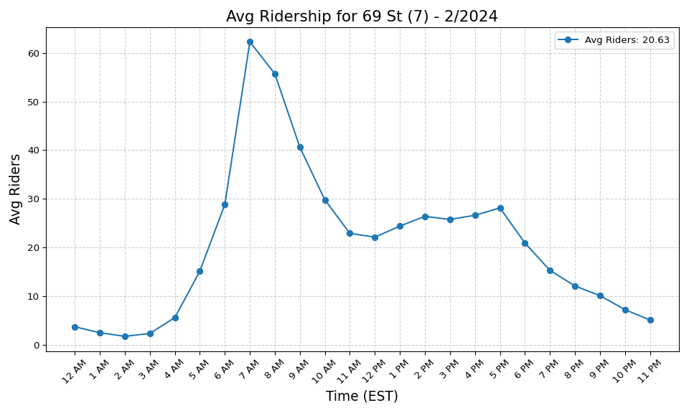
69 St (7) - 2/2024

Slide 32
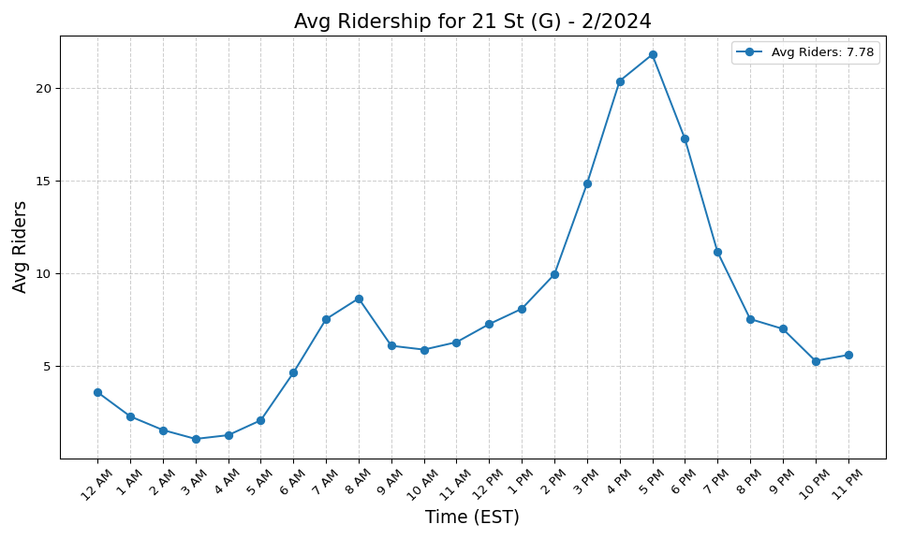
21 St (G) - 2/2024

Slide 33
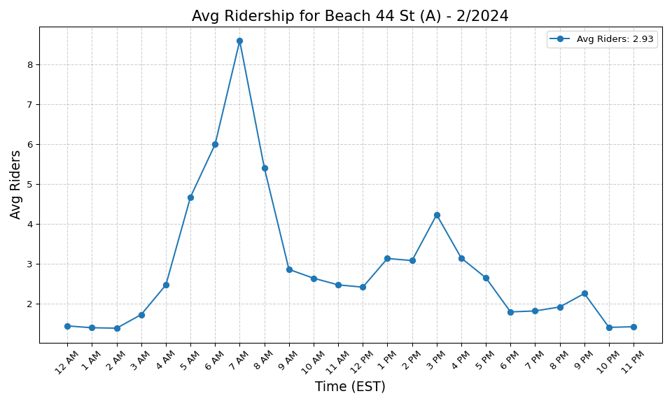
Beach 44 St (A) - 2/2024

Slide 34
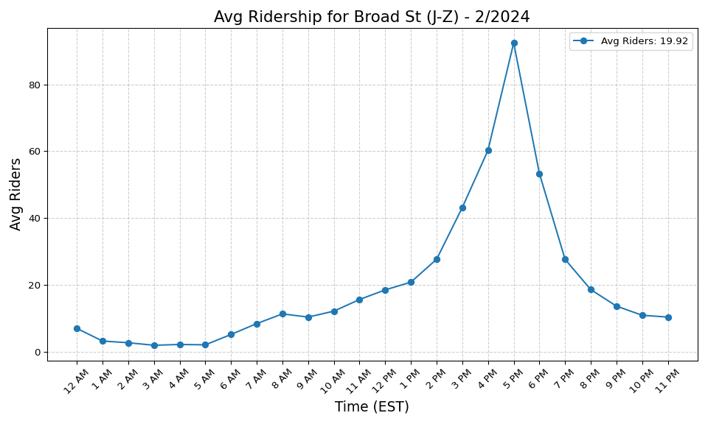
Broad St (J-Z) - 2/2024

Slide 35
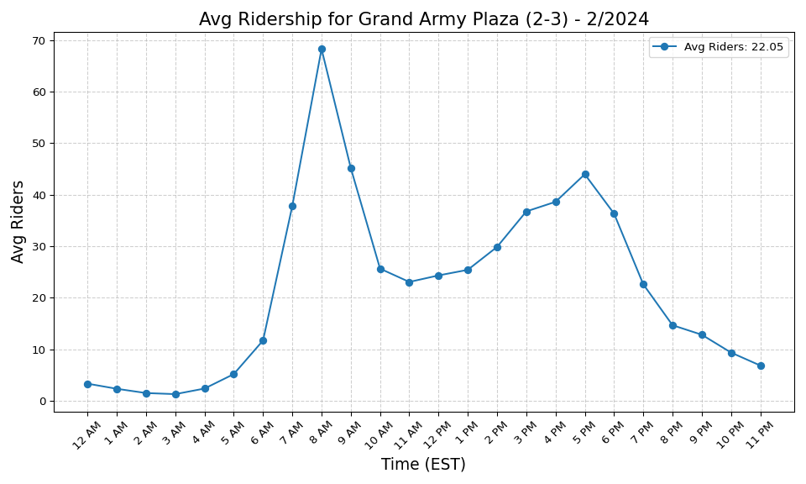
Grand Army Plaza (2-3) - 2/2024

Slide 36
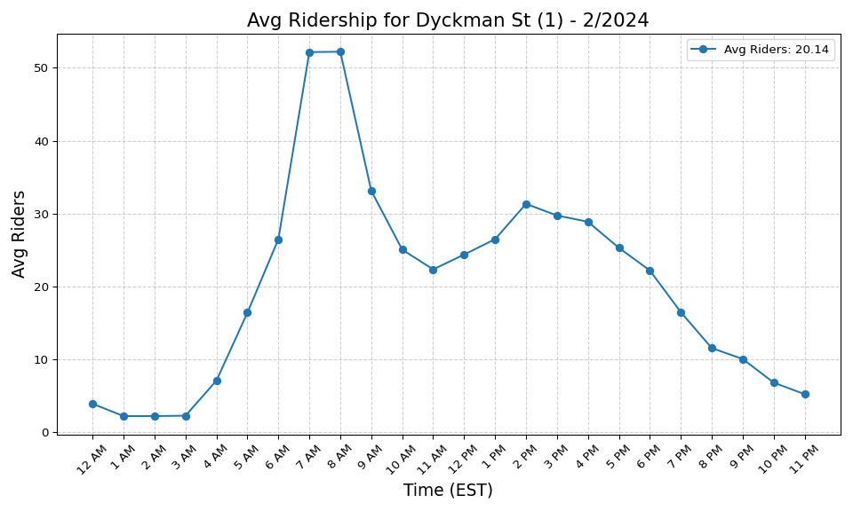
Dyckman St (1) - 2/2024

Slide 37
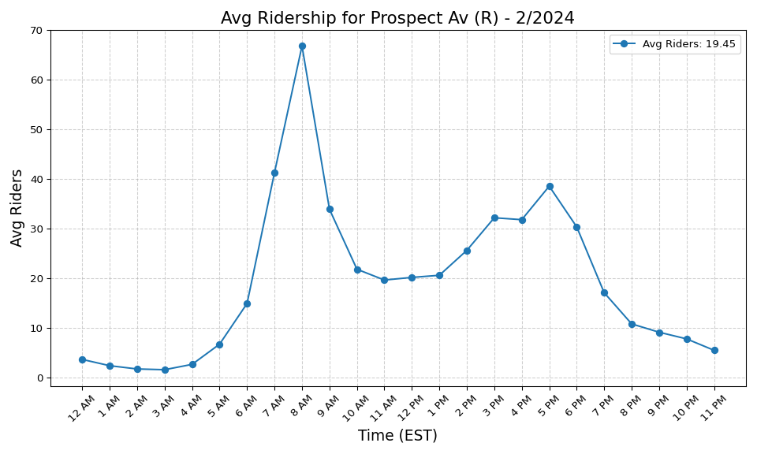
Prospect Av (R) - 2/2024

Slide 38
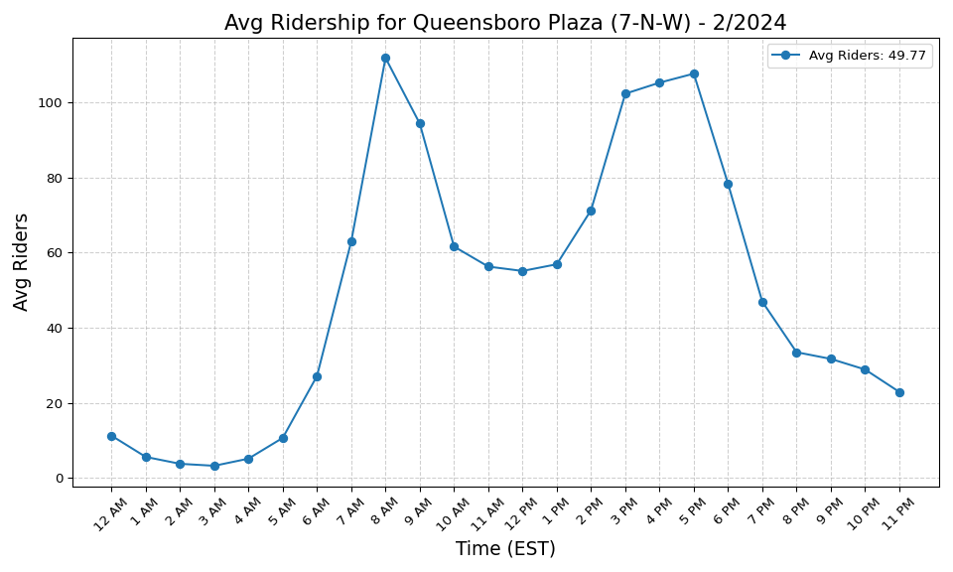
Queensboro Plaza (7-N-W) - 2/2024

Slide 39
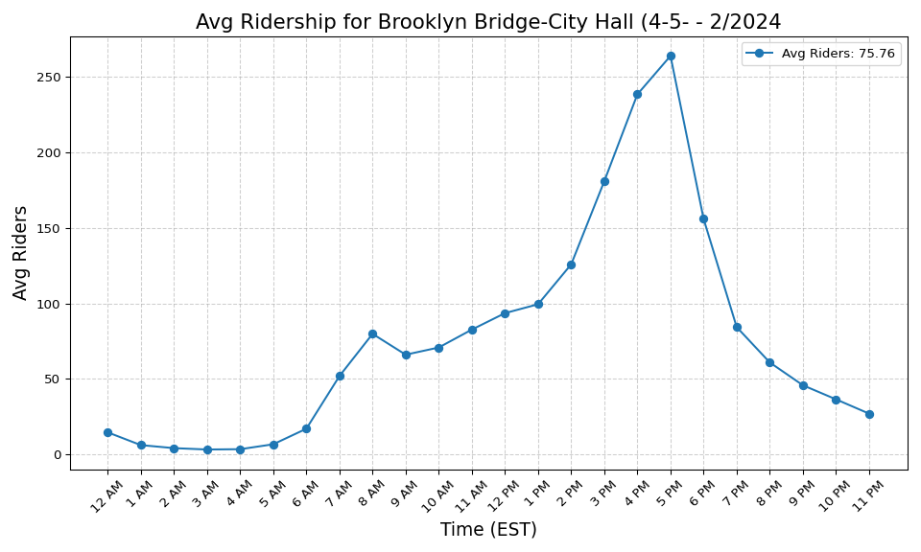
Brooklyn Bridge-City Hall (4-5- - 2/2024

Slide 40

Gun Hill Rd (5) - 2/2024

Slide 41
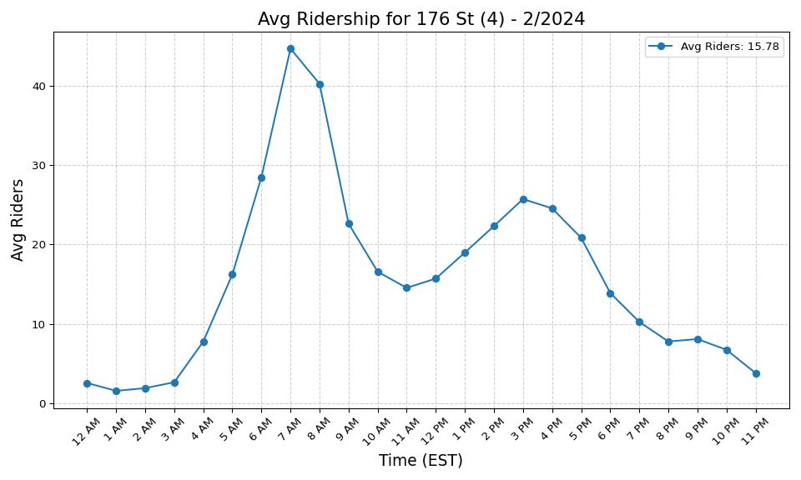
176 St (4) - 2/2024

Slide 42
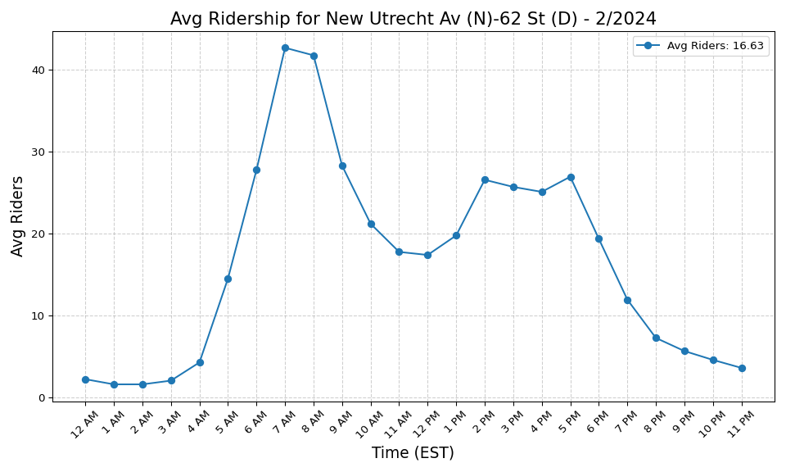
New Utrecht Av (N)-62 St (D) - 2/2024

Slide 43

Lexington Av-53 St (E-M)-51 St - 2/2024

Slide 44
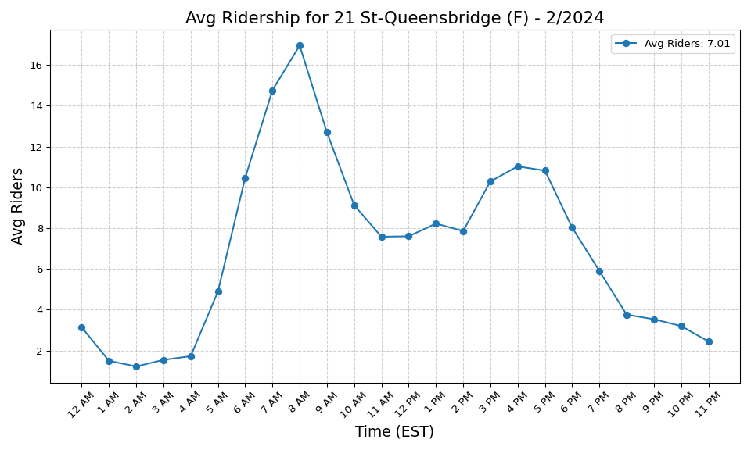
21 St-Queensbridge (F) - 2/2024

Slide 45
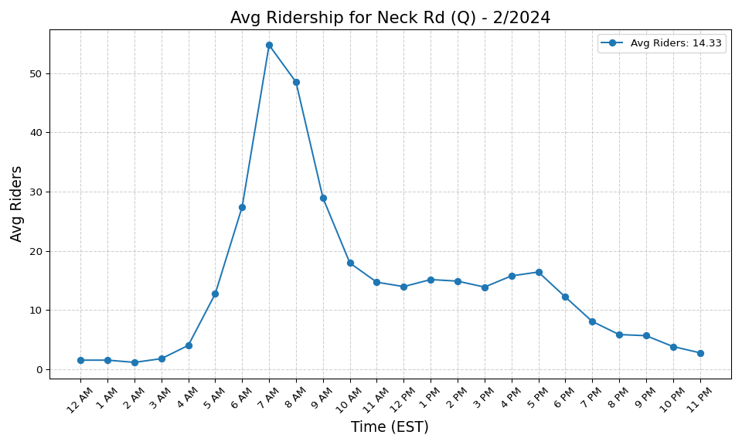
Neck Rd (Q) - 2/2024

Slide 46
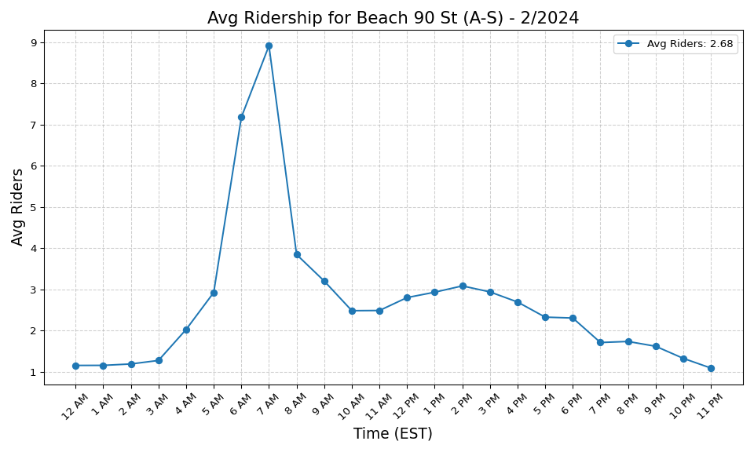
Beach 90 St (A-S) - 2/2024

Slide 47
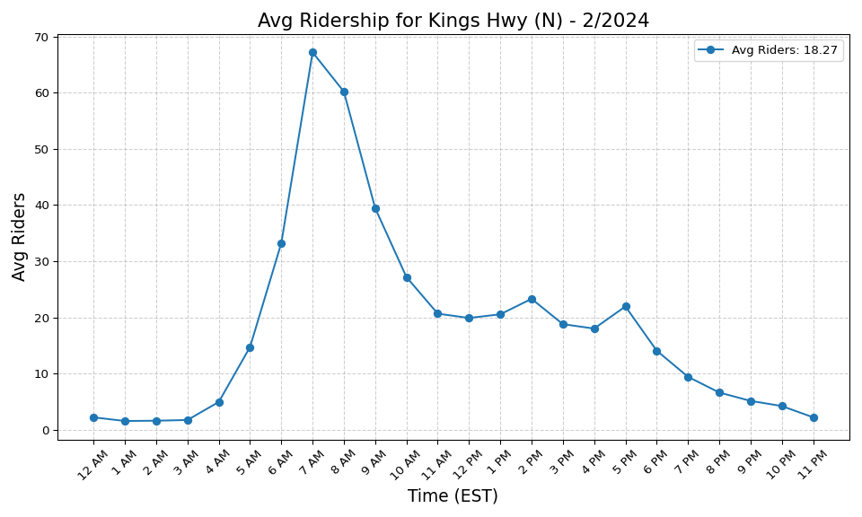
Kings Hwy (N) - 2/2024

Slide 48
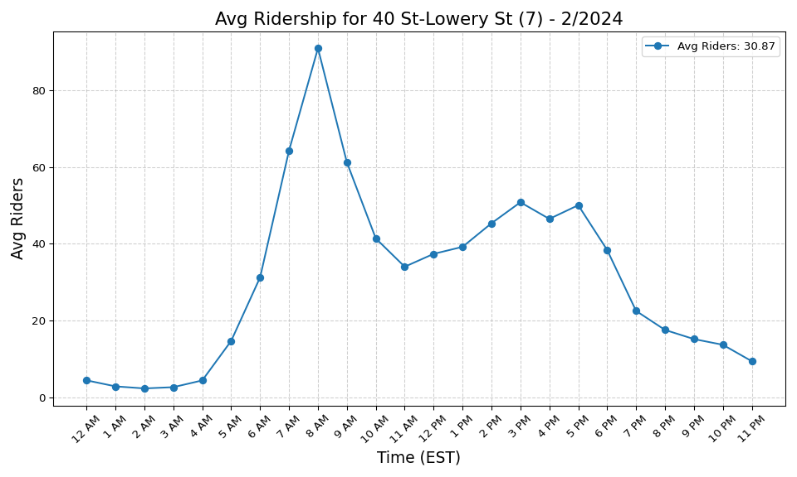
40 St-Lowery St (7) - 2/2024

Slide 49
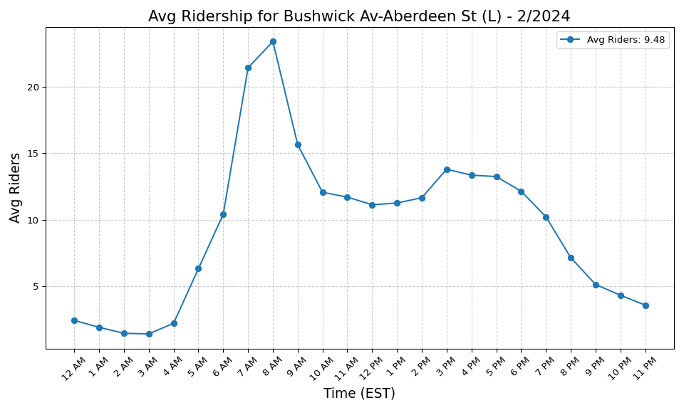
Bushwick Av-Aberdeen St (L) - 2/2024

Slide 50
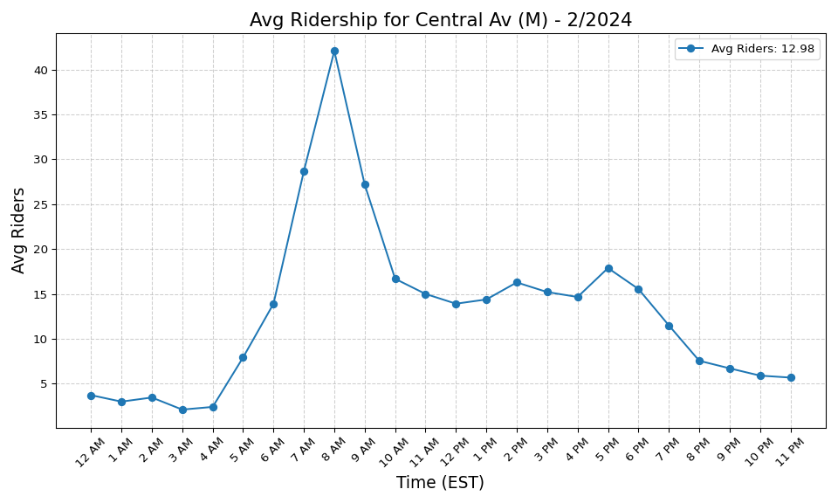
Central Av (M) - 2/2024

Slide 51

Shepherd Av (C) - 2/2024

Slide 52
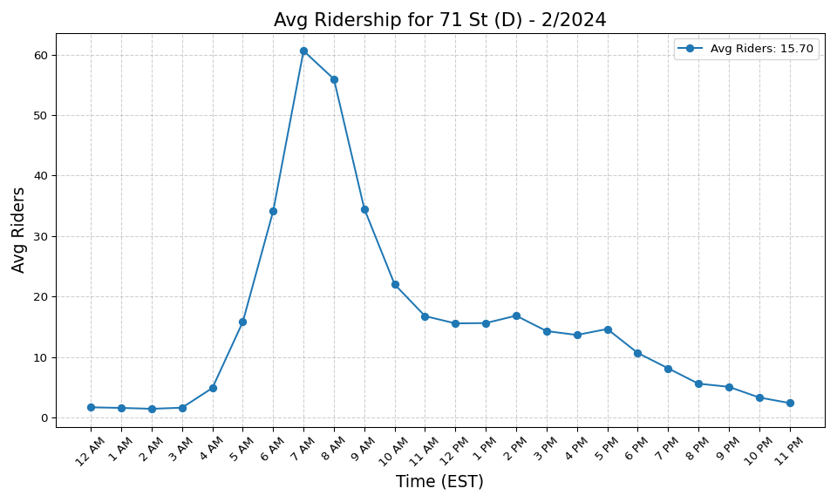
71 St (D) - 2/2024

Slide 53
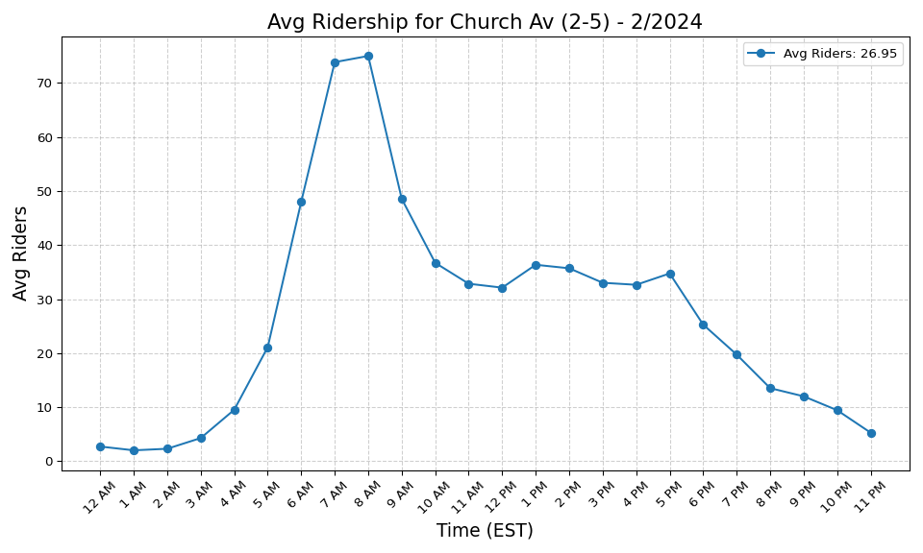
Church Av (2-5) - 2/2024

Slide 54
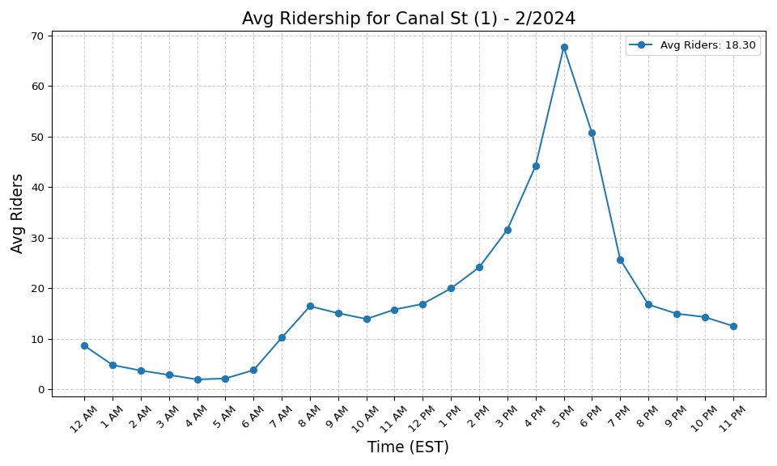
Canal St (1) - 2/2024

Slide 55
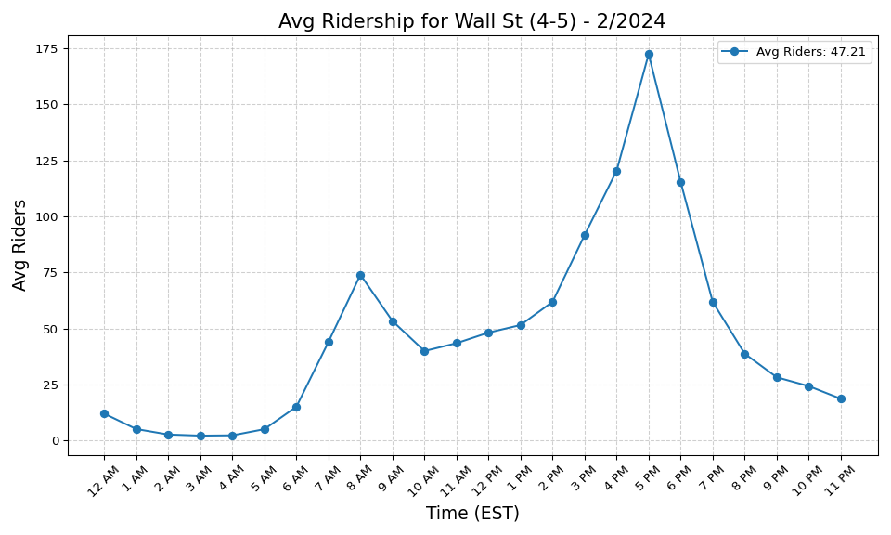
Wall St (4-5) - 2/2024

Slide 56
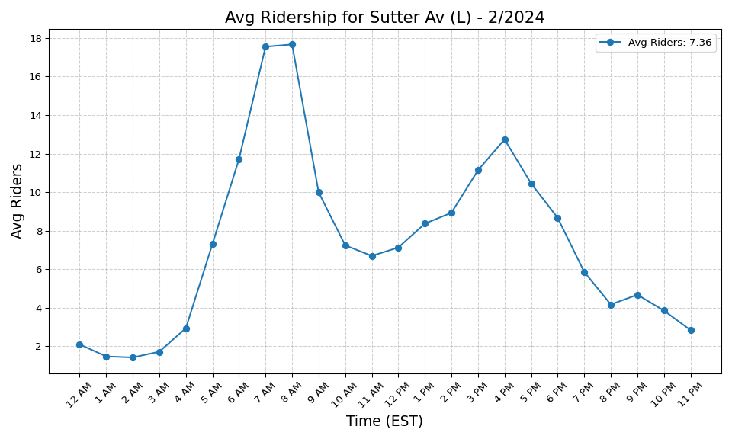
Sutter Av (L) - 2/2024

Slide 57

82 St-Jackson Hts (7) - 2/2024

Slide 58

7 Av (F-G) - 2/2024

Slide 59

23 St (6) - 2/2024

Slide 60

96 St (C-B) - 2/2024

Slide 61

34 St-Penn Station (A-C-E) - 2/2024

Slide 62

Clark St (2-3) - 2/2024

Slide 63

Broadway (G) - 2/2024

Slide 64

Lorimer St (L)-Metropolitan Av - 2/2024

Slide 65

Fulton St (G) - 2/2024

Slide 66

Baychester Av (5) - 2/2024

Slide 67

145 St (A-C-B-D) - 2/2024

Slide 68

Sutphin Blvd-Archer Av-JFK Airp - 2/2024

Slide 69

Jefferson St (L) - 2/2024

Slide 70

Rockaway Av (3) - 2/2024

Slide 71

Burnside Av (4) - 2/2024

Slide 72

President St-Medgar Evers Colle - 2/2024

Slide 73

Rockaway Av (C) - 2/2024

Slide 74

Parkside Av (Q) - 2/2024

Slide 75

Avenue P (F) - 2/2024

Slide 76

125 St (2-3) - 2/2024

Slide 77

DeKalb Av (B-Q-R) - 2/2024

Slide 78

Gates Av (J-Z) - 2/2024

Slide 79

Myrtle Av (M-J-Z) - 2/2024

Slide 80

116 St-Columbia University (1) - 2/2024

Slide 81

Prospect Park (B-Q-S) - 2/2024

Slide 82

Bronx Park East (2-5) - 2/2024

Slide 83

Chambers St (1-2-3) - 2/2024

Slide 84

18 St (1) - 2/2024

Slide 85

155 St (C) - 2/2024

Slide 86

25 St (R) - 2/2024

Slide 87

3 Av (L) - 2/2024

Slide 88

Jamaica Center-Parsons-Archer ( - 2/2024

Slide 89

Buhre Av (6) - 2/2024

Slide 90

Bedford-Nostrand Avs (G) - 2/2024

Slide 91

Jackson Av (2-5) - 2/2024

Slide 92

St Lawrence Av (6) - 2/2024

Slide 93

Forest Hills-71 Av (E-F-M-R) - 2/2024

Slide 94

Chambers St (A-C)-WTC (E)-Park - 2/2024

Slide 95

East Broadway (F) - 2/2024

Slide 96

81 St-Museum of Natural History - 2/2024

Slide 97

238 St (1) - 2/2024

Slide 98

Lexington Av-63 St (F-Q) - 2/2024

Slide 99

Utica Av (A-C) - 2/2024

Slide 100

Pennsylvania Av (3) - 2/2024

Slide 101

23 St (F-M) - 2/2024

Slide 102

Bryant Pk (B-D-F-M)-5 Av (7) - 2/2024

Slide 103

W 8 St-NY Aquarium (F-Q) - 2/2024

Slide 104

39 Av-Dutch Kills (N-W) - 2/2024

Slide 105

Kingsbridge Rd (B-D) - 2/2024

Slide 106

Bay 50 St (D) - 2/2024

Slide 107

Classon Av (G) - 2/2024

Slide 108

30 Av (N-W) - 2/2024

Slide 109

Franklin Av (2-3-4-5)-Botanic G - 2/2024

Slide 110

Pelham Pkwy (5) - 2/2024

Slide 111

219 St (2-5) - 2/2024

Slide 112

67 Av (M-R) - 2/2024

Slide 113

Jamaica-Van Wyck (E) - 2/2024

Slide 114

145 St (1) - 2/2024

Slide 115

Lafayette Av (C) - 2/2024

Slide 116

Atlantic Av (L) - 2/2024

Slide 117

104 St (J-Z) - 2/2024

Slide 118

28 St (1) - 2/2024

Slide 119

Church Av (B-Q) - 2/2024

Slide 120

Mets-Willets Point (7) - 2/2024

Slide 121

Aqueduct Racetrack (A) - 2/2024

Slide 122

DeKalb Av (L) - 2/2024

Slide 123

South Ferry (1)-Whitehall St (R - 2/2024

Slide 124

Beach 25 St (A) - 2/2024

Slide 125

Prince St (R-W) - 2/2024

Slide 126

Knickerbocker Av (M) - 2/2024

Slide 127

33 St (6) - 2/2024

Slide 128

18 Av (N) - 2/2024

Slide 129

Astoria-Ditmars Blvd (N-W) - 2/2024

Slide 130

Wall St (2-3) - 2/2024

Slide 131

Hoyt St (2-3) - 2/2024

Slide 132

Park Pl (S) - 2/2024

Slide 133

5 Av-53 St (E-M) - 2/2024

Slide 134

Christopher St-Sheridan Sq (1) - 2/2024

Slide 135

20 Av (D) - 2/2024

Slide 136

45 St (R) - 2/2024

Slide 137

7 Av (E-B-D) - 2/2024

Slide 138

77 St (6) - 2/2024

Slide 139

23 St (C-E) - 2/2024

Slide 140

Whitlock Av (6) - 2/2024

Slide 141

34 St-Hudson Yards (7) - 2/2024

Slide 142

E 149 St (6) - 2/2024

Slide 143

Pelham Bay Park (6) - 2/2024

Slide 144

182-183 Sts (B-D) - 2/2024

Slide 145

Avenue U (Q) - 2/2024

Slide 146

Van Siclen Av (C) - 2/2024

Slide 147

59 St-Columbus Circle (A-B-C-D- - 2/2024

Slide 148

Fulton St (A-C-J-Z-2-3-4-5) - 2/2024

Slide 149

Prospect Av (2-5) - 2/2024

Slide 150

Bergen St (F-G) - 2/2024

Slide 151

Gun Hill Rd (2-5) - 2/2024

Slide 152

111 St (J) - 2/2024

Slide 153

86 St (N) - 2/2024

Slide 154

Grand St (B-D) - 2/2024

Slide 155

Vernon Blvd-Jackson Av (7) - 2/2024

Slide 156

Delancey St (F)-Essex St (J-M-Z - 2/2024

Slide 157

14 St-Union Sq (L-N-Q-R-W-4-5-6 - 2/2024

Slide 158

Beverly Rd (2-5) - 2/2024

Slide 159

Elder Av (6) - 2/2024

Slide 160

Liberty Av (C) - 2/2024

Slide 161

Bowery (J-Z) - 2/2024

Slide 162

Mt Eden Av (4) - 2/2024

Slide 163

72 St (Q) - 2/2024

Slide 164

Canarsie-Rockaway Pkwy (L) - 2/2024

Slide 165

E 180 St (2-5) - 2/2024

Slide 166

Astoria Blvd (N-W) - 2/2024

Slide 167

Bay Pkwy (F) - 2/2024

Slide 168

Woodhaven Blvd (M-R) - 2/2024

Slide 169

Bay Pkwy (N) - 2/2024

Slide 170

Kingston-Throop Avs (C) - 2/2024

Slide 171

86 St (C-B) - 2/2024

Slide 172

Avenue U (N) - 2/2024

Slide 173

Alabama Av (J) - 2/2024

Slide 174

137 St-City College (1) - 2/2024

Slide 175

Lexington Av (N-R-W)-59 St (4-5 - 2/2024

Slide 176

Avenue H (Q) - 2/2024

Slide 177

3 Av-149 St (2-5) - 2/2024

Slide 178

Bay Pkwy (D) - 2/2024

Slide 179

36 St (M-R) - 2/2024

Slide 180

Kew Gardens-Union Tpke (E-F) - 2/2024

Slide 181

Avenue J (Q) - 2/2024

Slide 182

Wilson Av (L) - 2/2024

Slide 183

Avenue I (F) - 2/2024

Slide 184

103 St-Corona Plaza (7) - 2/2024

Slide 185

Cypress Hills (J) - 2/2024

Slide 186

Bay Ridge-95 St (R) - 2/2024

Slide 187

Crown Hts-Utica Av (3-4) - 2/2024

Slide 188

Grand St (L) - 2/2024

Slide 189

46 St-Bliss St (7) - 2/2024

Slide 190

St George (SIR) - 2/2024

Slide 191

Bowling Green (4-5) - 2/2024

Slide 192

Neptune Av (F) - 2/2024

Slide 193

Broadway-Lafayette St (B-D-F-M) - 2/2024

Slide 194

Inwood-207 St (A) - 2/2024

Slide 195

Woodlawn (4) - 2/2024

Slide 196

79 St (1) - 2/2024

Slide 197

14 St (A-C-E)-8 Av (L) - 2/2024

Slide 198

Halsey St (L) - 2/2024

Slide 199

Intervale Av (2-5) - 2/2024

Slide 200

50 St (D) - 2/2024

Slide 201

Sutter Av-Rutland Rd (3) - 2/2024

Slide 202

Nostrand Av (3) - 2/2024

Slide 203

Parsons Blvd (F) - 2/2024

Slide 204

72 St (C-B) - 2/2024

Slide 205

65 St (M-R) - 2/2024

Slide 206

34 St-Penn Station (1-2-3) - 2/2024

Slide 207

Cathedral Pkwy (110 St) (1) - 2/2024

Slide 208

116 St (6) - 2/2024

Slide 209

Parkchester (6) - 2/2024

Slide 210

East 105 St (L) - 2/2024

Slide 211

Grant Av (A) - 2/2024

Slide 212

34 St-Herald Sq (B-D-F-M-N-Q-R- - 2/2024

Slide 213

Franklin St (1) - 2/2024

Slide 214

Kosciuszko St (J) - 2/2024

Slide 215

Morgan Av (L) - 2/2024

Slide 216

Morrison Av-Soundview (6) - 2/2024

Slide 217

Montrose Av (L) - 2/2024

Slide 218

138 St-Grand Concourse (4-5) - 2/2024

Slide 219

80 St (A) - 2/2024

Slide 220

Union St (R) - 2/2024

Slide 221

Steinway St (M-R) - 2/2024

Slide 222

Spring St (6) - 2/2024

Slide 223

145 St (3) - 2/2024

Slide 224

Flushing-Main St (7) - 2/2024

Slide 225

96 St (1-2-3) - 2/2024

Slide 226

Norwood-205 St (D) - 2/2024

Slide 227

170 St (B-D) - 2/2024

Slide 228

215 St (1) - 2/2024

Slide 229

RI Tramway (Roosevelt) - 2/2024

Slide 230

Flushing Av (M-J) - 2/2024

Slide 231

Lorimer St (M-J) - 2/2024

Slide 232

Cypress Av (6) - 2/2024

Slide 233

West Farms Sq-E Tremont Av (2-5 - 2/2024

Slide 234

Bedford Park Blvd (B-D) - 2/2024

Slide 235

5 Av-59 St (N-R-W) - 2/2024

Slide 236

Ralph Av (C) - 2/2024

Slide 237

47-50 Sts-Rockefeller Ctr (B-D- - 2/2024

Slide 238

Ozone Park-Lefferts Blvd (A) - 2/2024

Slide 239

1 Av (L) - 2/2024

Slide 240

66 St-Lincoln Center (1) - 2/2024

Slide 241

4 Av (F-G)-9 St (R) - 2/2024

Slide 242

Castle Hill Av (6) - 2/2024

Slide 243

Clinton-Washington Avs (G) - 2/2024

Slide 244

53 St (R) - 2/2024

Slide 245

Carroll St (F-G) - 2/2024

Slide 246

Saratoga Av (3) - 2/2024

Slide 247

Sheepshead Bay (B-Q) - 2/2024

Slide 248

City Hall (R-W) - 2/2024

Slide 249

Clinton-Washington Avs (C) - 2/2024

Slide 250

Livonia Av (L) - 2/2024

Slide 251

Norwood Av (J-Z) - 2/2024

Slide 252

86 St (4-5-6) - 2/2024

Slide 253

183 St (4) - 2/2024

Slide 254

103 St (6) - 2/2024

Slide 255

149 St-Grand Concourse (2-4-5) - 2/2024

Slide 256

50 St (1) - 2/2024

Slide 257

W 4 St-Wash Sq (A-C-E-B-D-F-M) - 2/2024

Slide 258

Freeman St (2-5) - 2/2024

Slide 259

104 St (A) - 2/2024

Slide 260

Hewes St (M-J) - 2/2024

Slide 261

63 Dr-Rego Park (M-R) - 2/2024

Slide 262

Pelham Pkwy (2-5) - 2/2024

Slide 263

116 St (C-B) - 2/2024

Slide 264

Longwood Av (6) - 2/2024

Slide 265

157 St (1) - 2/2024

Slide 266

Franklin Av (C-S) - 2/2024

Slide 267

Nereid Av (2-5) - 2/2024

Slide 268

Fort Hamilton Pkwy (D) - 2/2024

Slide 269

Atlantic Av-Barclays Ctr (B-D-N - 2/2024

Slide 270

Nostrand Av (A-C) - 2/2024

Slide 271

181 St (A) - 2/2024

Slide 272

Avenue U (F) - 2/2024

Slide 273

Hoyt-Schermerhorn Sts (A-C-G) - 2/2024

Slide 274

Newkirk Plaza (B-Q) - 2/2024

Slide 275

90 St-Elmhurst Av (7) - 2/2024

Slide 276

Elmhurst Av (M-R) - 2/2024

Slide 277

33 St-Rawson St (7) - 2/2024

Slide 278

WTC Cortlandt (1) - 2/2024

Slide 279

Aqueduct-N Conduit Av (A) - 2/2024

Slide 280

Tompkinsville (SIR) - 2/2024

Slide 281

Spring St (C-E) - 2/2024

Slide 282

Eastchester-Dyre Av (5) - 2/2024

Slide 283

61 St-Woodside (7) - 2/2024

Slide 284

175 St (A) - 2/2024

Slide 285

121 St (J-Z) - 2/2024

Slide 286

Westchester Sq-E Tremont Av (6) - 2/2024

Slide 287

Dyckman St (A) - 2/2024

Slide 288

Rector St (R-W) - 2/2024

Slide 289

Fresh Pond Rd (M) - 2/2024

Slide 290

Nevins St (2-3-4-5) - 2/2024

Slide 291

96 St (Q) - 2/2024

Slide 292

85 St-Forest Pkwy (J) - 2/2024

Slide 293

New Lots Av (L) - 2/2024

Slide 294

Van Siclen Av (J-Z) - 2/2024

Slide 295

23 St (1) - 2/2024

Slide 296

Flushing Av (G) - 2/2024

Slide 297

Sterling St (2-5) - 2/2024

Slide 298

Kingston Av (3) - 2/2024

Slide 299

Zerega Av (6) - 2/2024

Slide 300

Morris Park (5) - 2/2024

Slide 301

25 Av (D) - 2/2024

Slide 302

75 Av (E-F) - 2/2024

Slide 303

Myrtle-Wyckoff Avs (L-M) - 2/2024

Slide 304

2 Av (F) - 2/2024

Slide 305

18 Av (F) - 2/2024

Slide 306

Chauncey St (J-Z) - 2/2024

Slide 307

Burke Av (2-5) - 2/2024

Slide 308

110 St (6) - 2/2024

Slide 309

116 St (2-3) - 2/2024

Slide 310

Canal St (A-C-E) - 2/2024

Slide 311

Forest Av (M) - 2/2024

Slide 312

Kingsbridge Rd (4) - 2/2024

Slide 313

191 St (1) - 2/2024

Slide 314

High St (A-C) - 2/2024

Slide 315

20 Av (N) - 2/2024

Slide 316

Greenpoint Av (G) - 2/2024

Slide 317

Fort Hamilton Pkwy (N) - 2/2024

Slide 318

49 St (N-R-W) - 2/2024

Slide 319

15 St-Prospect Park (F-G) - 2/2024

Slide 320

Wakefield-241 St (2) - 2/2024

Slide 321

59 St (N-R) - 2/2024

Slide 322

Beach 36 St (A) - 2/2024

Slide 323

161 St-Yankee Stadium (B-D-4) - 2/2024

Slide 324

Euclid Av (A-C) - 2/2024

Slide 325

9 Av (D) - 2/2024

Slide 326

207 St (1) - 2/2024

Slide 327

Queens Plaza (E-M-R) - 2/2024

Slide 328

36 Av (N-W) - 2/2024

Slide 329

Beverley Rd (Q) - 2/2024

Slide 330

Houston St (1) - 2/2024

Slide 331

Northern Blvd (M-R) - 2/2024

Slide 332

Church Av (F-G) - 2/2024

Slide 333

Central Park North (110 St) (2- - 2/2024

Slide 334

Roosevelt Island (F) - 2/2024

Slide 335

Broadway (N-W) - 2/2024

Slide 336

Jay St-MetroTech (A-C-F-R) - 2/2024

Slide 337

Ocean Pkwy (Q) - 2/2024

Slide 338

Cortelyou Rd (Q) - 2/2024

Slide 339

Ditmas Av (F) - 2/2024

Slide 340

Fordham Rd (4) - 2/2024

Slide 341

125 St (A-C-B-D) - 2/2024

Slide 342

Coney Island-Stillwell Av (D-F- - 2/2024

Slide 343

Cleveland St (J) - 2/2024

Slide 344

55 St (D) - 2/2024

Slide 345

169 St (F) - 2/2024

Slide 346

Crescent St (J-Z) - 2/2024

Slide 347

Beach 60 St (A) - 2/2024

Slide 348

Broadway Junction (A-C-J-L-Z) - 2/2024

Slide 349

Middletown Rd (6) - 2/2024

Slide 350

Rockaway Park-Beach 116 St (A-S - 2/2024

Slide 351

Rector St (1) - 2/2024

Slide 352

Nassau Av (G) - 2/2024

Slide 353

Bay Ridge Av (R) - 2/2024

Slide 354

7 Av (B-Q) - 2/2024

Slide 355

Winthrop St (2-5) - 2/2024

Slide 356

125 St (4-5-6) - 2/2024

Slide 357

163 St-Amsterdam Av (C) - 2/2024

Slide 358

Van Siclen Av (3) - 2/2024

Slide 359

Seneca Av (M) - 2/2024

Slide 360

168 St (A-C-1) - 2/2024

Slide 361

8 St-NYU (R-W) - 2/2024

Slide 362

Tremont Av (B-D) - 2/2024

Slide 363

RI Tramway (Manhattan) - 2/2024

Slide 364

57 St-7 Av (N-Q-R-W) - 2/2024

Slide 365

111 St (A) - 2/2024

Slide 366

Woodhaven Blvd (J-Z) - 2/2024

Slide 367

Times Sq-42 St (N-Q-R-W-S-1-2-3 - 2/2024

Slide 368

Hunts Point Av (6) - 2/2024

Slide 369

Middle Village-Metropolitan Av - 2/2024

Slide 370

174 St (2-5) - 2/2024

Slide 371

Far Rockaway-Mott Av (A) - 2/2024

Slide 372

68 St-Hunter College (6) - 2/2024

Slide 373

103 St (C-B) - 2/2024

Slide 374

174-175 Sts (B-D) - 2/2024

Slide 375

74-Broadway (7)-Jackson Hts-Roo - 2/2024

Slide 376

Sutphin Blvd (F) - 2/2024

Slide 377

Bergen St (2-3) - 2/2024

Slide 378

Bedford Av (L) - 2/2024

Slide 379

14 St (F-M-1-2-3)-6 Av (L) - 2/2024

Slide 380

18 Av (D) - 2/2024

Slide 381

190 St (A) - 2/2024

Slide 382

Cathedral Pkwy (110 St) (C-B) - 2/2024

Slide 383

Bedford Park Blvd-Lehman Colleg - 2/2024

Slide 384

Graham Av (L) - 2/2024

Slide 385

88 St (A) - 2/2024

Slide 386

77 St (R) - 2/2024

Slide 387

Canal St (J-N-Q-R-W-Z-6) - 2/2024

Slide 388

Van Cortlandt Park-242 St (1) - 2/2024

Slide 389

28 St (6) - 2/2024

Slide 390

Court St (R)-Borough Hall (2-3- - 2/2024

Slide 391

Grand Central-42 St (S-4-5-6-7) - 2/2024

Slide 392

Allerton Av (2-5) - 2/2024

Slide 393

79 St (D) - 2/2024

Slide 394

86 St (Q) - 2/2024

Slide 395

Fort Hamilton Pkwy (F-G) - 2/2024

Slide 396

Flatbush Av-Brooklyn College (2 - 2/2024

Slide 397

Brighton Beach (B-Q) - 2/2024

Slide 398

New Lots Av (3) - 2/2024

Slide 399

Harlem-148 St (3) - 2/2024

Slide 400

Rockaway Blvd (A) - 2/2024

Slide 401

Jamaica-179 St (F) - 2/2024

Slide 402

Beach 98 St (A-S) - 2/2024

Slide 403

Hunters Point Av (7) - 2/2024

Slide 404

57 St (F) - 2/2024

Slide 405

75 St-Elderts Ln (J-Z) - 2/2024

Slide 406

Grand Av-Newtown (M-R) - 2/2024

Slide 407

Junius St (3) - 2/2024

Slide 408

Simpson St (2-5) - 2/2024

Slide 409

Beach 105 St (A-S) - 2/2024

Slide 410

50 St (C-E) - 2/2024

Slide 411

Smith-9 Sts (F-G) - 2/2024

Slide 412

Junction Blvd (7) - 2/2024

Slide 413

E 143 St-St Mary-s St (6) - 2/2024

Slide 414

181 St (1) - 2/2024

Slide 415

Marble Hill-225 St (1) - 2/2024

Slide 416

135 St (C-B) - 2/2024

Slide 417

Myrtle-Willoughby Avs (G) - 2/2024

Slide 418

72 St (1-2-3) - 2/2024

Slide 419

111 St (7) - 2/2024

Slide 420

Newkirk Av-Little Haiti (2-5) - 2/2024

Slide 421

170 St (4) - 2/2024

Slide 422

Marcy Av (M-J-Z) - 2/2024

Slide 423

23 St (R-W) - 2/2024

Slide 424

Howard Beach-JFK Airport (A) - 2/2024

Slide 425

167 St (4) - 2/2024

Slide 426

Mosholu Pkwy (4) - 2/2024

Slide 427

Broad Channel (A-S) - 2/2024

Slide 428

Eastern Pkwy-Brooklyn Museum (2 - 2/2024

